Slide 1
Други средства за отдалечен достъп
Remote Assistance
Базирани в уеб услуги за отдалечен достъп
LogMeIn

Slide 2
Remote Assistance
Функцията Remote Assistance осигурява дистанционен достъп до Windows PC
Функцията Remote Assistance се използва за получаване или предоставяне на техническа помощ

Slide 3
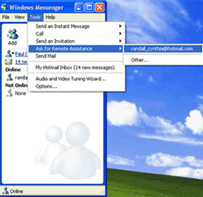
Преди да започнете:
Уверете се, че има отметка до Allow Remote Assistance
уверете се, че има отметка до “Allow this computer to be controlled remotely”

Slide 4
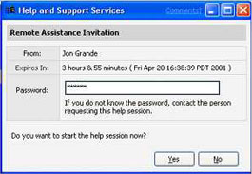
RA ви предлага два основни начина, за да получите помощ:
чрез услугата Windows Messenger (Windows Live Messenger във Vista)
чрез имейл

Slide 5
Базирани в web услуги за отдалечен достъп
избягва проблема с променящите се IP адреси
изискват малка или изобщо никаква конфигурация на “защитната стена”
позволява да контролирате отдалечен компютъра през web браузър

Slide 6
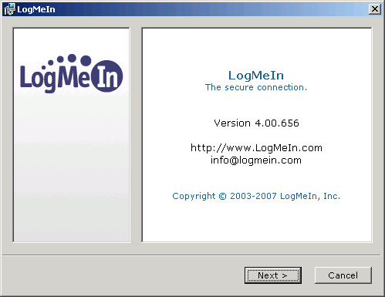
LogMeIn
web базирана услуга за отдалечен достъп
Достъпна и безплатна

Slide 7
LogMeIn – възможности:
достъп чрез браузър
пълен контрол над отдалечения компютър
поддържане на много едновременно свързани външни потребители
възможност за чат между локалния компютър и отдалечения
високо ниво на сигурност (128 или 256 битово криптиране)
без необходимост от допълнителни настройки на Firewall, рутер или прокси сървър
не се изискват администраторски права на отдалечения компютър

